Slide 1
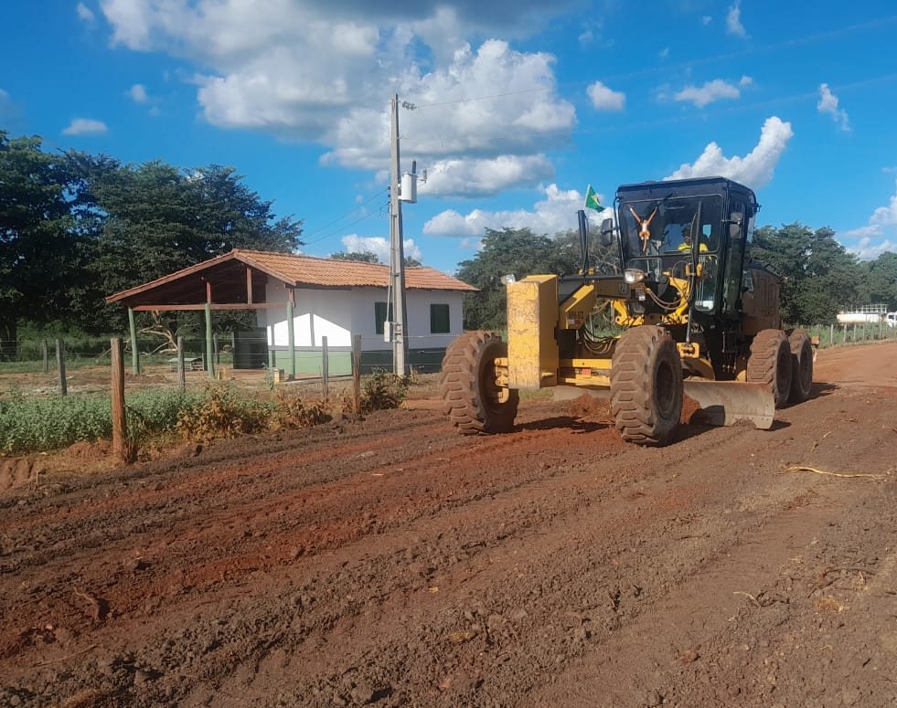



6.
GMP - GOIÁS EM MOVIMENTO - PATRULHAS
.
.
.
2.995.920 HORAS CONTRATADAS
320 MÁQUINAS MOBILIZADAS
VALOR TOTAL CONTRATADO:
R$ 527.538.932,37
Notes:
4

Slide 2
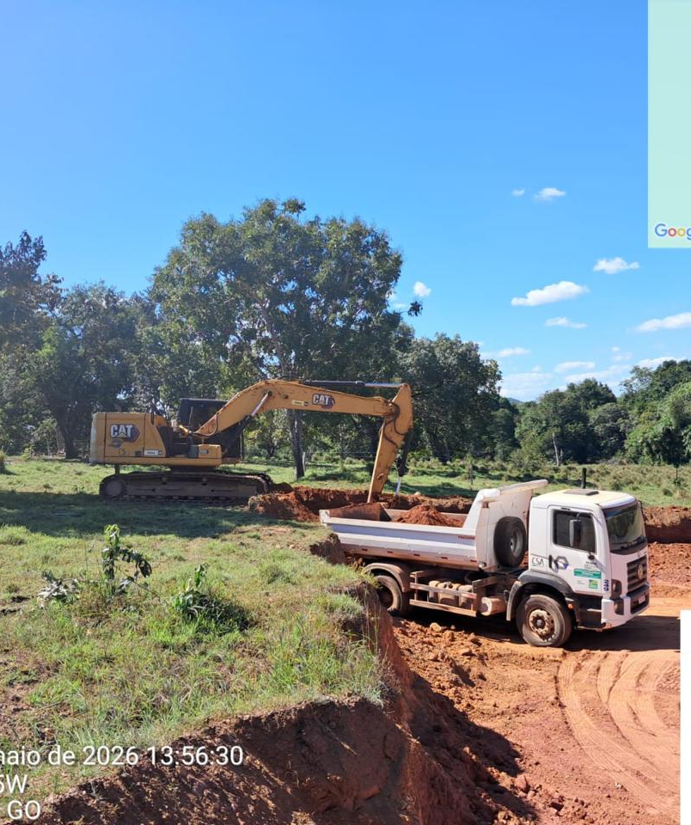
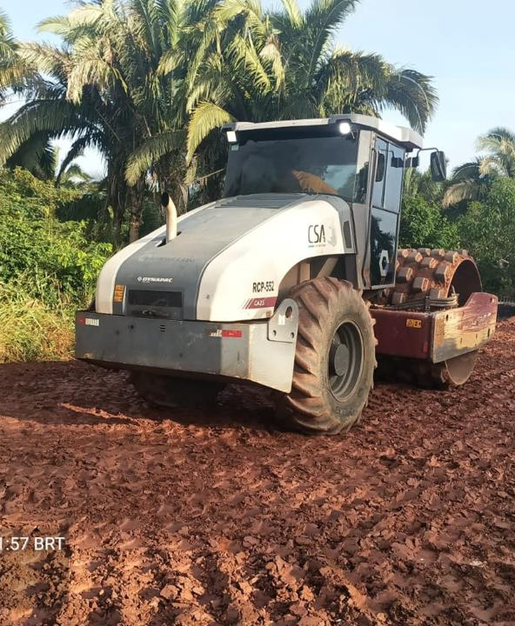
CONTRATOS EM ANDAMENTO – GMP ETAPA I
DMA
Diretoria de Manutenção
CONTRATO 185/2021
OBJETO: Serviços de locação de máquinas e veículos, com fornecimento de operadores, motoristas, manutenção e combustível.
LOTE: 01
VALOR DO CONTRATO: R$ 83.807.859,98
TOTAL DE EQUIPAMENTOS: 28 unidades
HORAS CONTRATADAS: 362.880,00
SITUAÇÃO: Em andamento
ESTÁGIO ATUAL: 86,7%
GMP
PROGRAMA GOIÁS
EM MOVIMENTO
PATRULHAS
ETAPA I

Slide 3
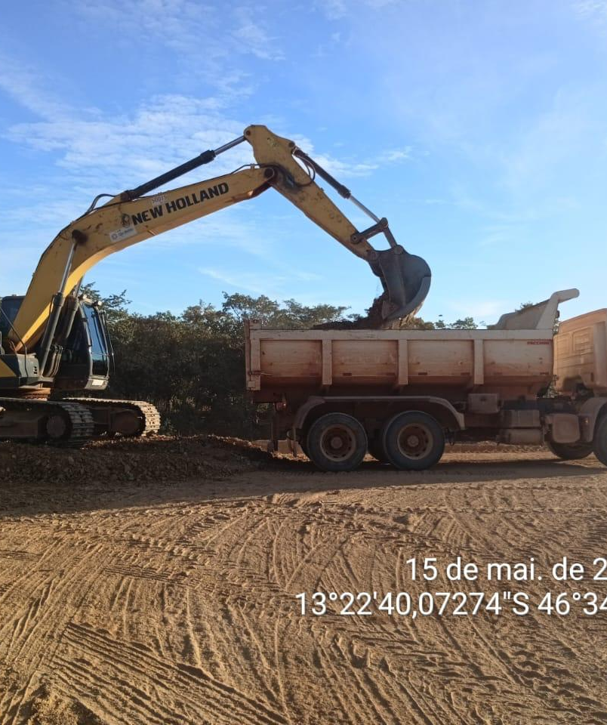
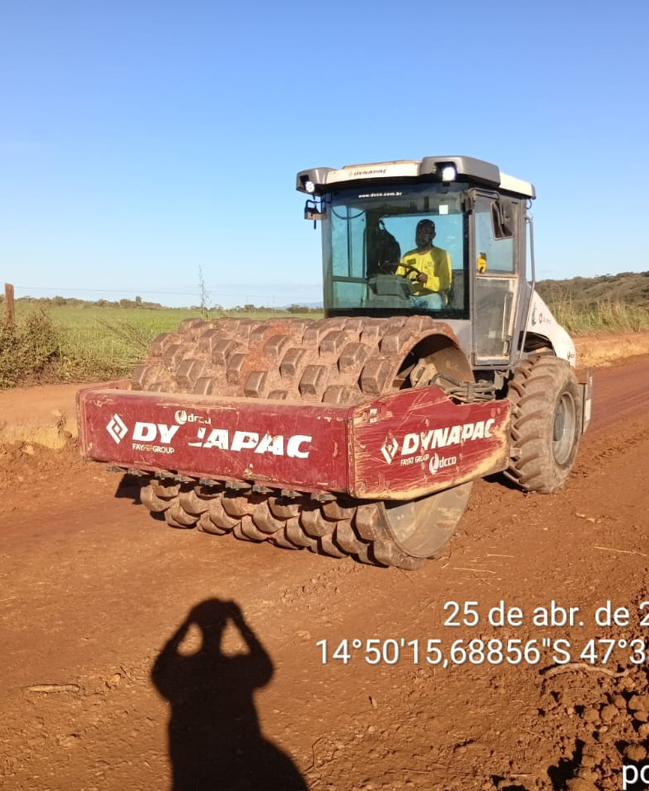
DMA
Diretoria de Manutenção
CONTRATO 184/2021
OBJETO: Serviços de locação de máquinas e veículos, com fornecimento de operadores, motoristas, manutenção e combustível.
LOTE: 02
VALOR DO CONTRATO: R$ 85.565.108,30
TOTAL DE EQUIPAMENTOS: 28 unidades
HORAS CONTRATADAS: 362.880,00
SITUAÇÃO: Em andamento
ESTÁGIO ATUAL: 88,4%
GMP
PROGRAMA GOIÁS
EM MOVIMENTO
PATRULHAS
ETAPA I

Slide 4
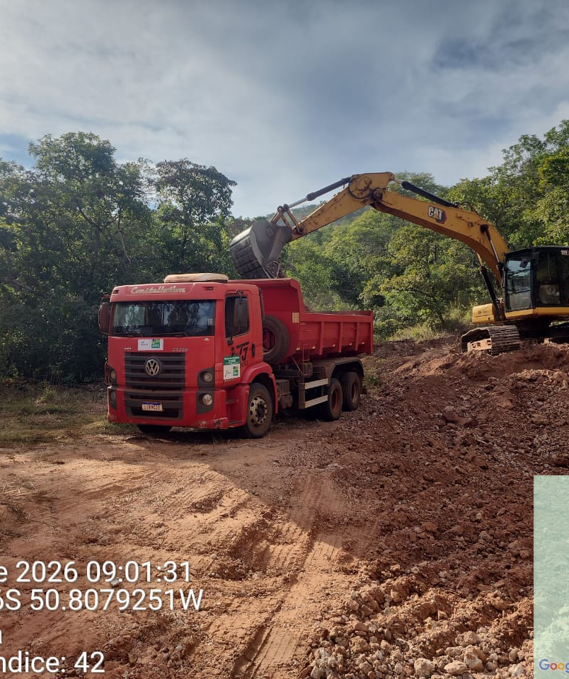
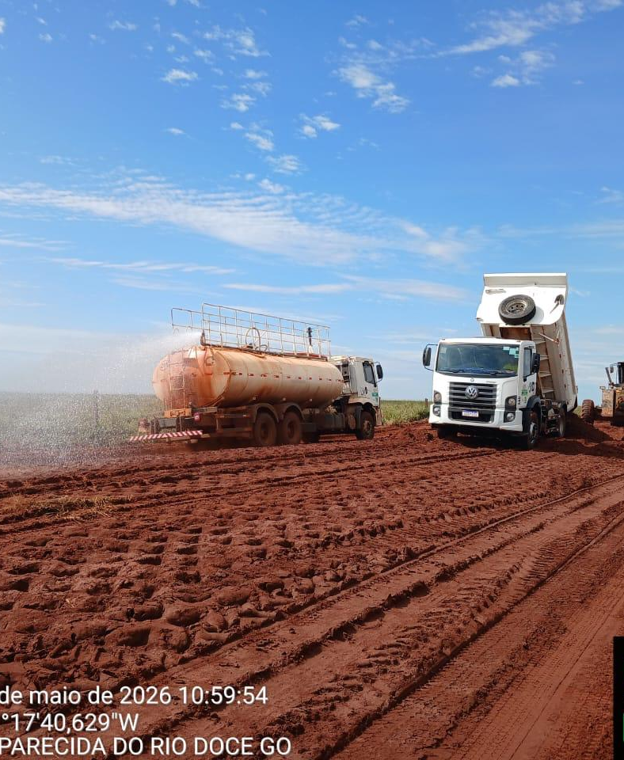
CONTRATOS PARALISADOS – GMP ETAPA I
DMA
Diretoria de Manutenção
CONTRATO 186/2021
OBJETO: Serviços de locação de máquinas e veículos, com fornecimento de operadores, motoristas, manutenção e combustível
LOTE: 03
VALOR DO CONTRATO: R$ 83.501.020,60
TOTAL DE EQUIPAMENTOS: 28 unidades
HORAS CONTRATADAS: 362.880,00
SITUAÇÃO: Paralisado
ESTÁGIO ATUAL: 81,2%
GMP
PROGRAMA GOIÁS
EM MOVIMENTO
PATRULHAS
ETAPA I

Slide 5
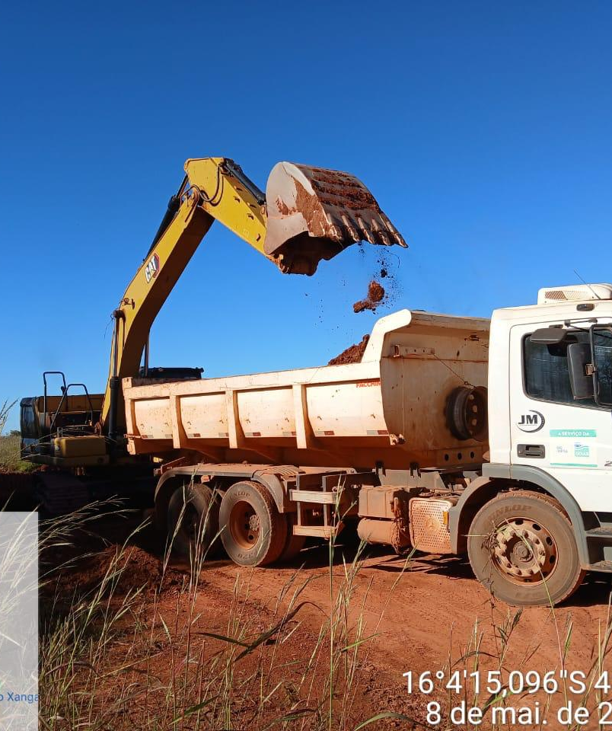
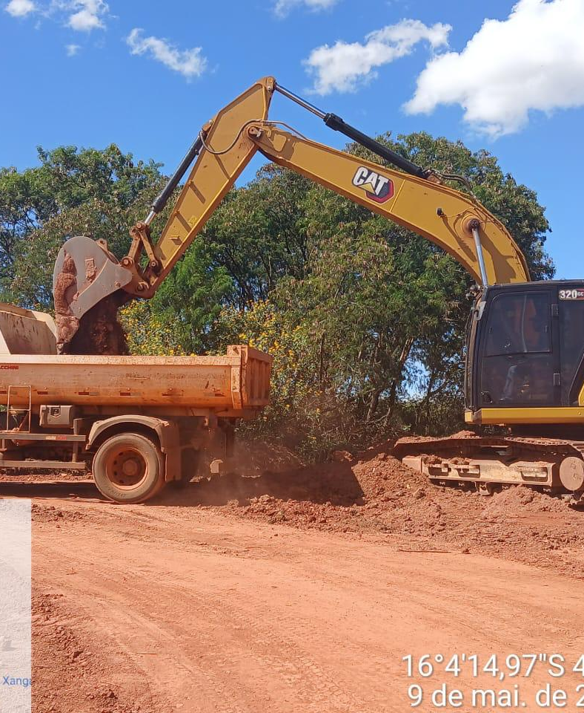
DMA
Diretoria de Manutenção
CONTRATO 187/2021
OBJETO: Serviços de locação de máquinas e veículos, com fornecimento de operadores, motoristas, manutenção e combustível
LOTE: 04
VALOR DO CONTRATO: R$ 84.678.281,88
TOTAL DE EQUIPAMENTOS: 28 unidades
HORAS CONTRATADAS: 362.880,00
SITUAÇÃO: Paralisado
ESTÁGIO ATUAL: 76,3%
GMP
PROGRAMA GOIÁS
EM MOVIMENTO
PATRULHAS
ETAPA I

Slide 6
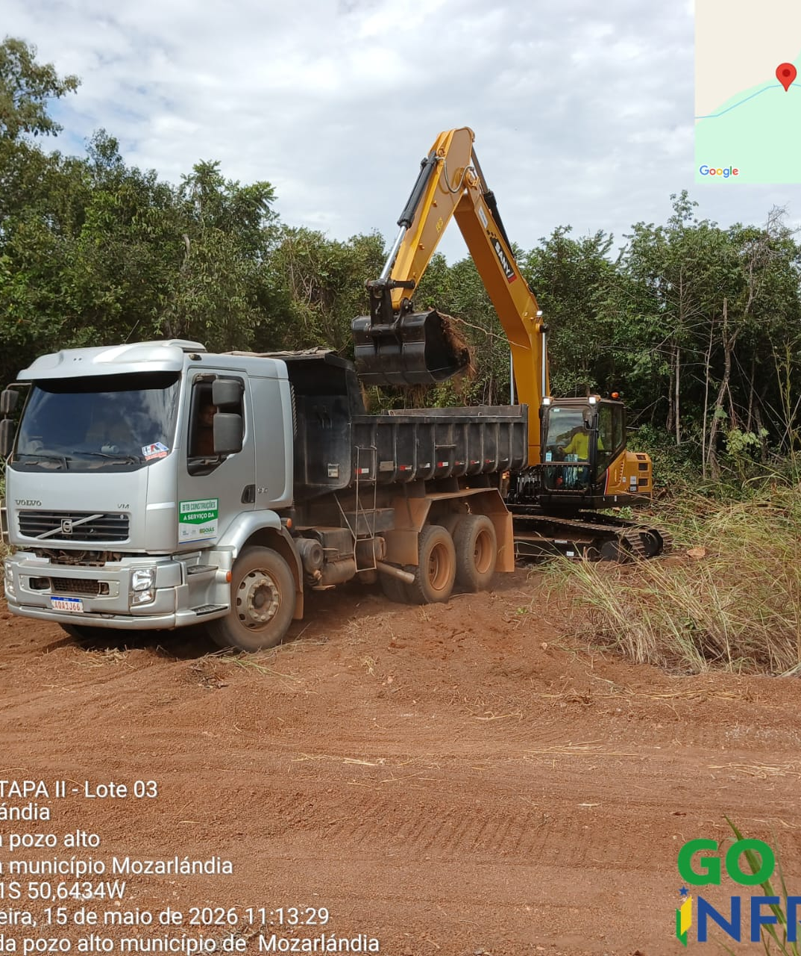
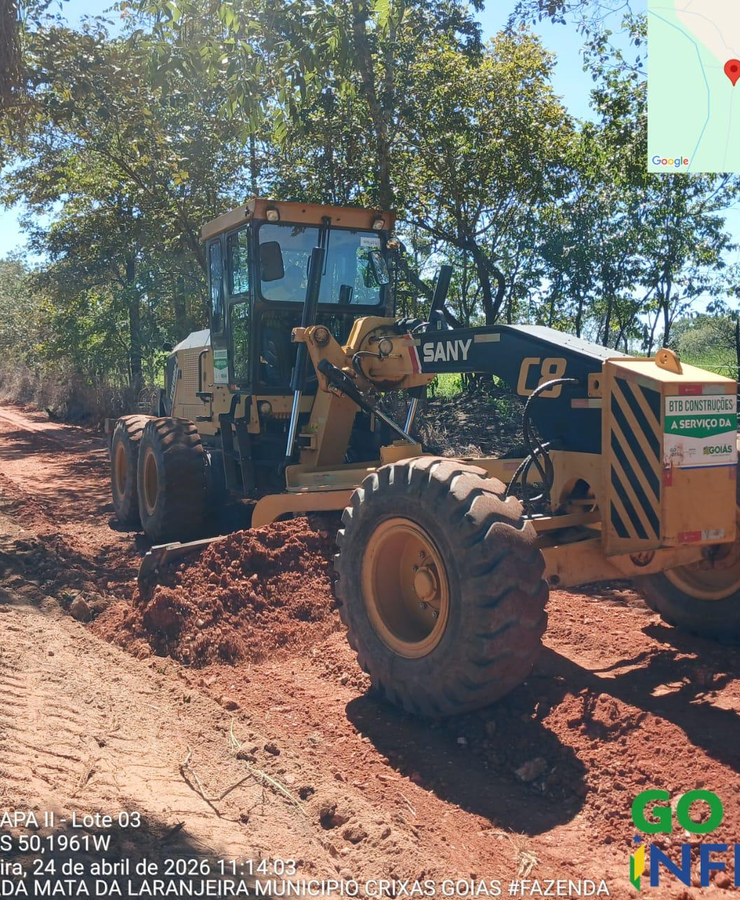
CONTRATOS EM ANDAMENTO – GMP ETAPA II
DMA
Diretoria de Manutenção
CONTRATO 51/2026
OBJETO: Contratação de empresas especializadas para disponibilização de máquinas e equipamentos pesados, acompanhados do fornecimento de operadores, motoristas, manutenção preventiva e corretiva, bem como o fornecimento de combustível, a serem disponibilizados aos municípios.
LOTE: 03
VALOR DO CONTRATO: R$ 45.420.619,42
TOTAL DE EQUIPAMENTOS: 26 unidades
HORAS CONTRATADAS: 171.600,00
SITUAÇÃO: Em andamento
ESTÁGIO ATUAL: 1,8%
GMP
PROGRAMA GOIÁS
EM MOVIMENTO
PATRULHAS
ETAPA II

Slide 7
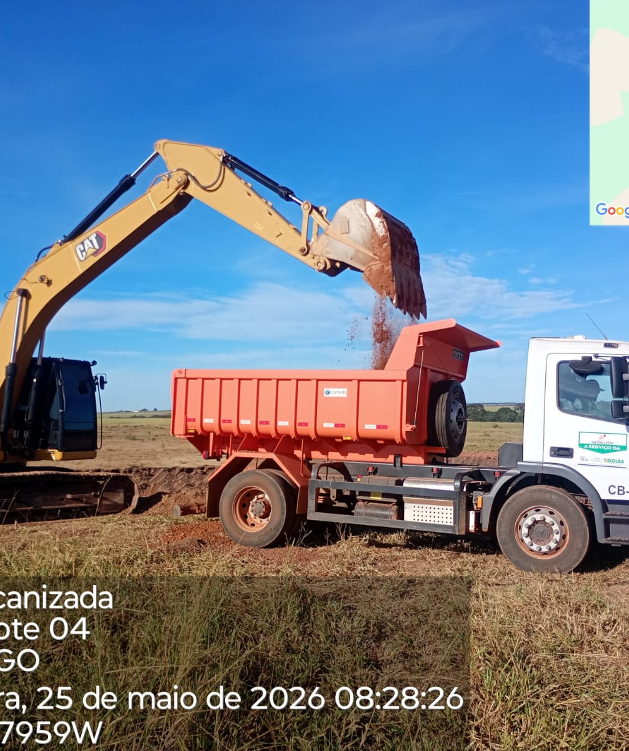
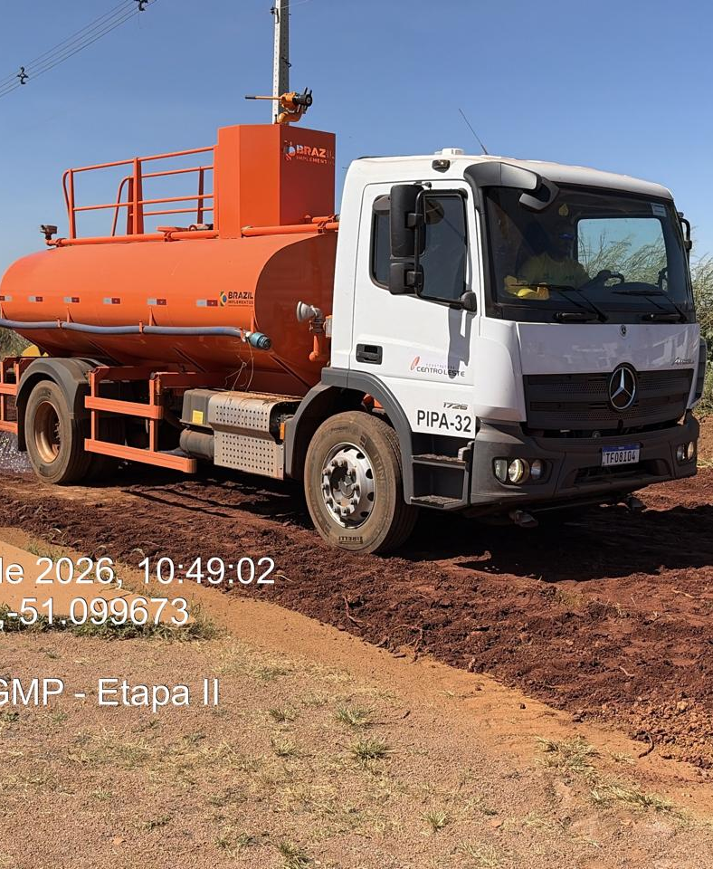
DMA
Diretoria de Manutenção
CONTRATO 52/2026
OBJETO: Contratação de empresas especializadas para disponibilização de máquinas e equipamentos pesados, acompanhados do fornecimento de operadores, motoristas, manutenção preventiva e corretiva, bem como o fornecimento de combustível, a serem disponibilizados aos municípios.
LOTE: 04
VALOR DO CONTRATO: R$ 45.407.957,06
TOTAL DE EQUIPAMENTOS: 26 unidades
HORAS CONTRATADAS: 171.600,00
SITUAÇÃO: Em andamento
ESTÁGIO ATUAL: 6%
GMP
PROGRAMA GOIÁS
EM MOVIMENTO
PATRULHAS
ETAPA II

Slide 8
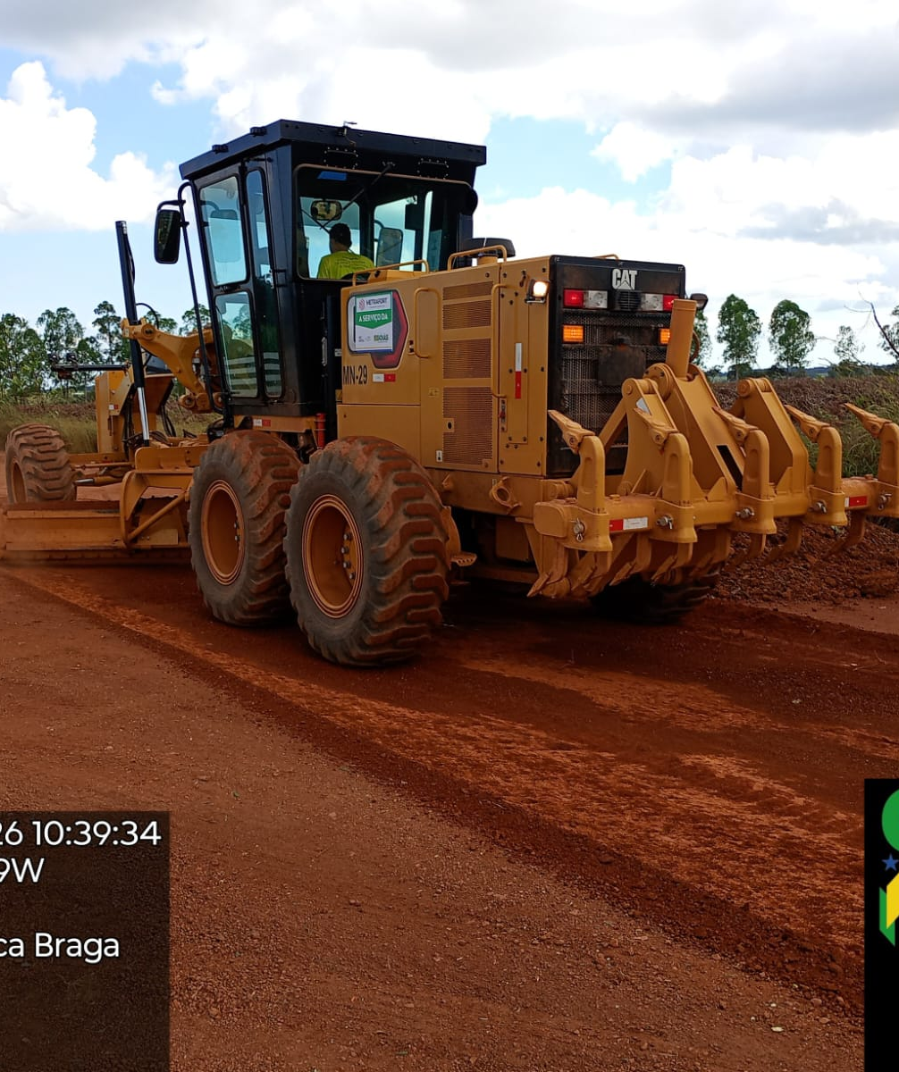
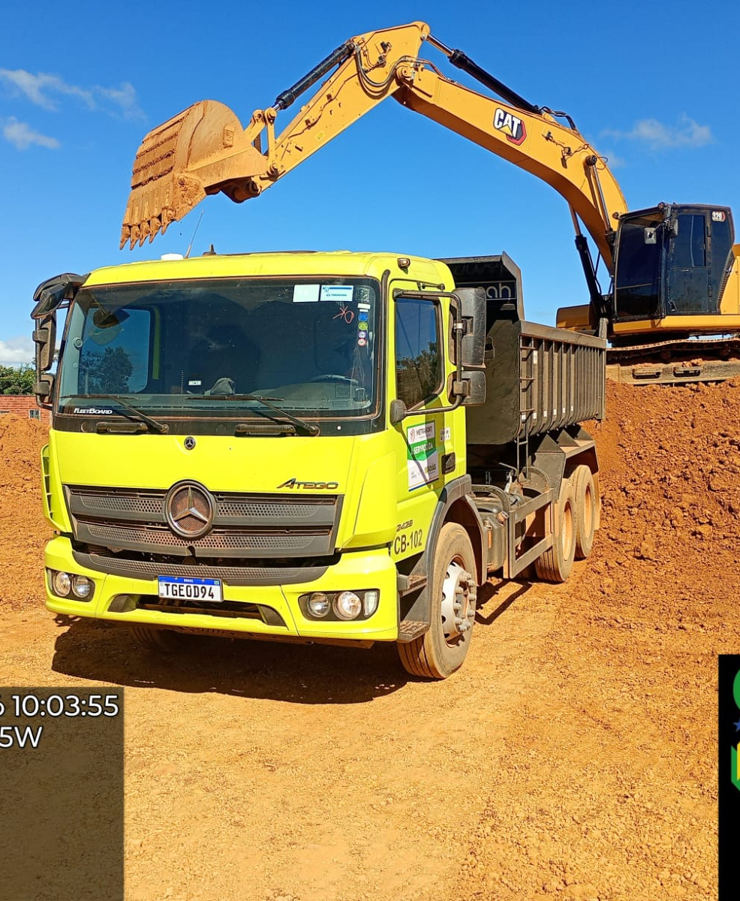
DMA
Diretoria de Manutenção
CONTRATO 35/2026
OBJETO: Contratação de empresas especializadas para disponibilização de máquinas e equipamentos pesados, acompanhados do fornecimento de operadores, motoristas, manutenção preventiva e corretiva, bem como o fornecimento de combustível, a serem disponibilizados aos municípios.
LOTE: 05
VALOR DO CONTRATO: R$ 45.409.011,16
TOTAL DE EQUIPAMENTOS: 26 unidades
HORAS CONTRATADAS: 171.600,00
SITUAÇÃO: Em andamento
ESTÁGIO ATUAL: 10,4%
GMP
PROGRAMA GOIÁS
EM MOVIMENTO
PATRULHAS
ETAPA II

Slide 9
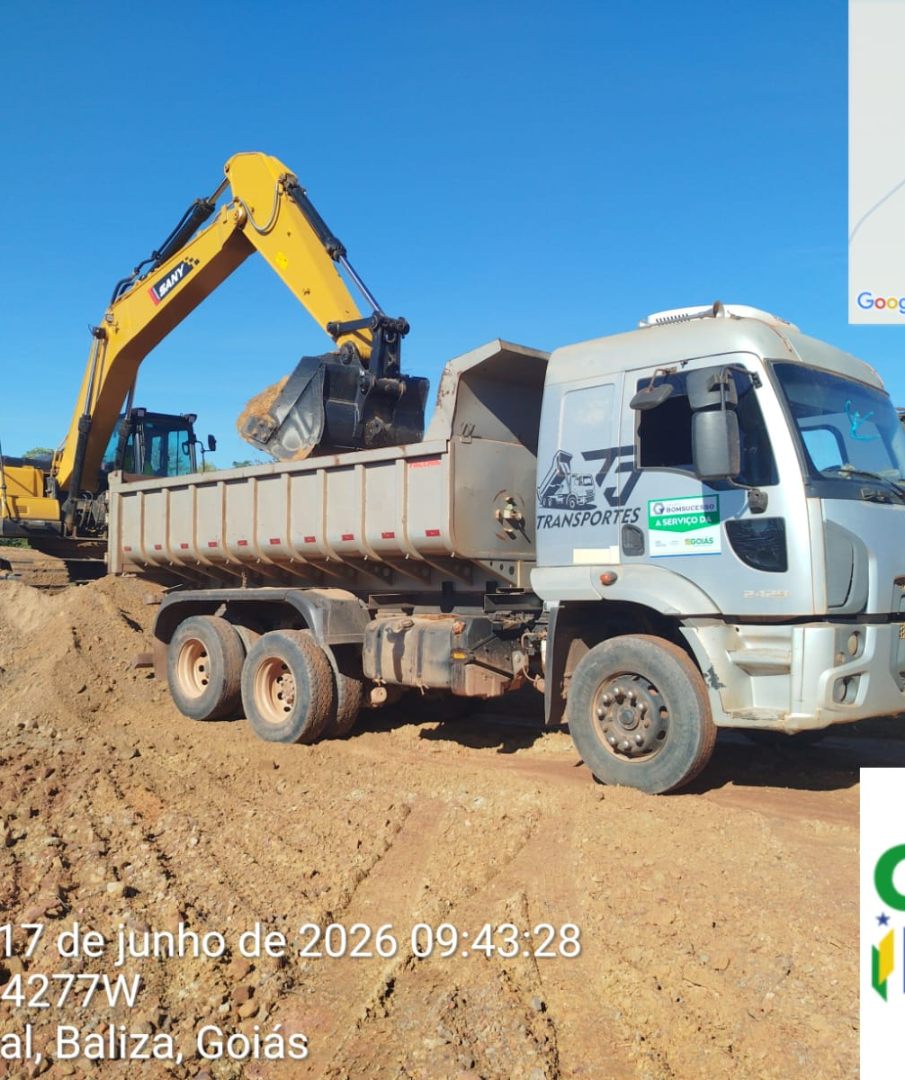
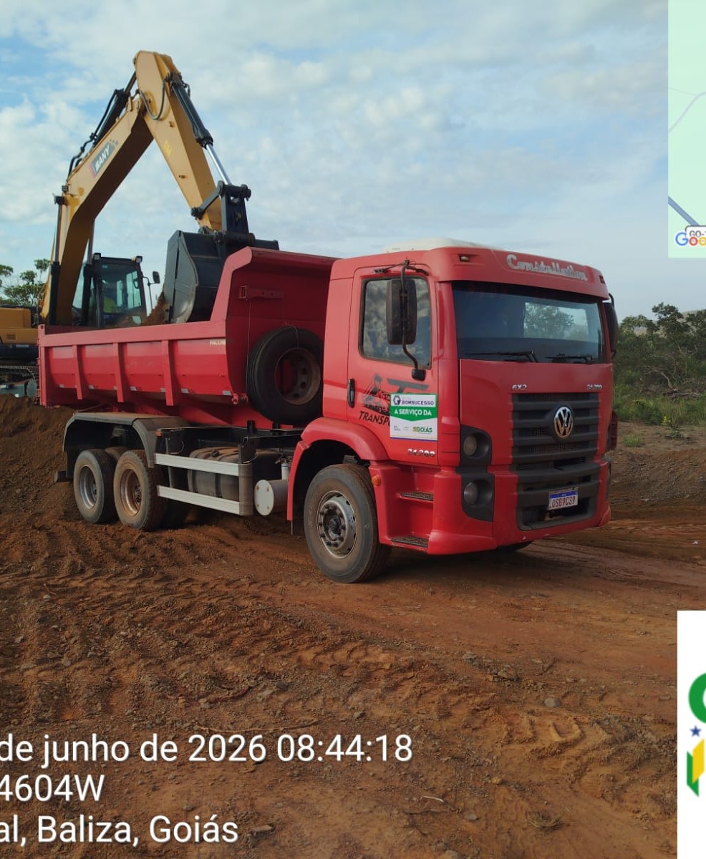
DMA
Diretoria de Manutenção
CONTRATO 103/2026
OBJETO: Contratação de empresas especializadas para disponibilização de máquinas e equipamentos pesados, acompanhados do fornecimento de operadores, motoristas, manutenção preventiva e corretiva, bem como o fornecimento de combustível, a serem disponibilizados aos municípios.
LOTE: 06
VALOR DO CONTRATO: R$ 45.420.619,42
TOTAL DE EQUIPAMENTOS: 26 unidades
HORAS CONTRATADAS: 171.600,00
SITUAÇÃO: Em andamento
ESTÁGIO ATUAL: 0%
GMP
PROGRAMA GOIÁS
EM MOVIMENTO
PATRULHAS
ETAPA II

Slide 10
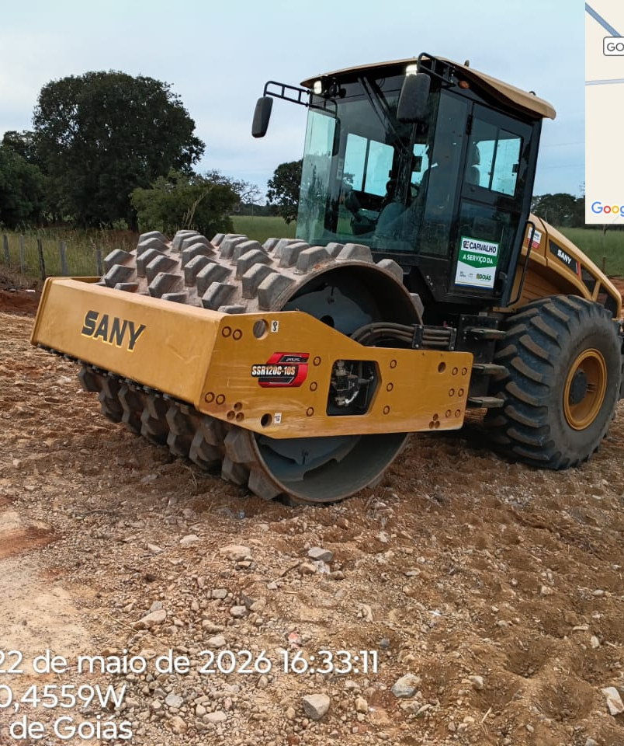
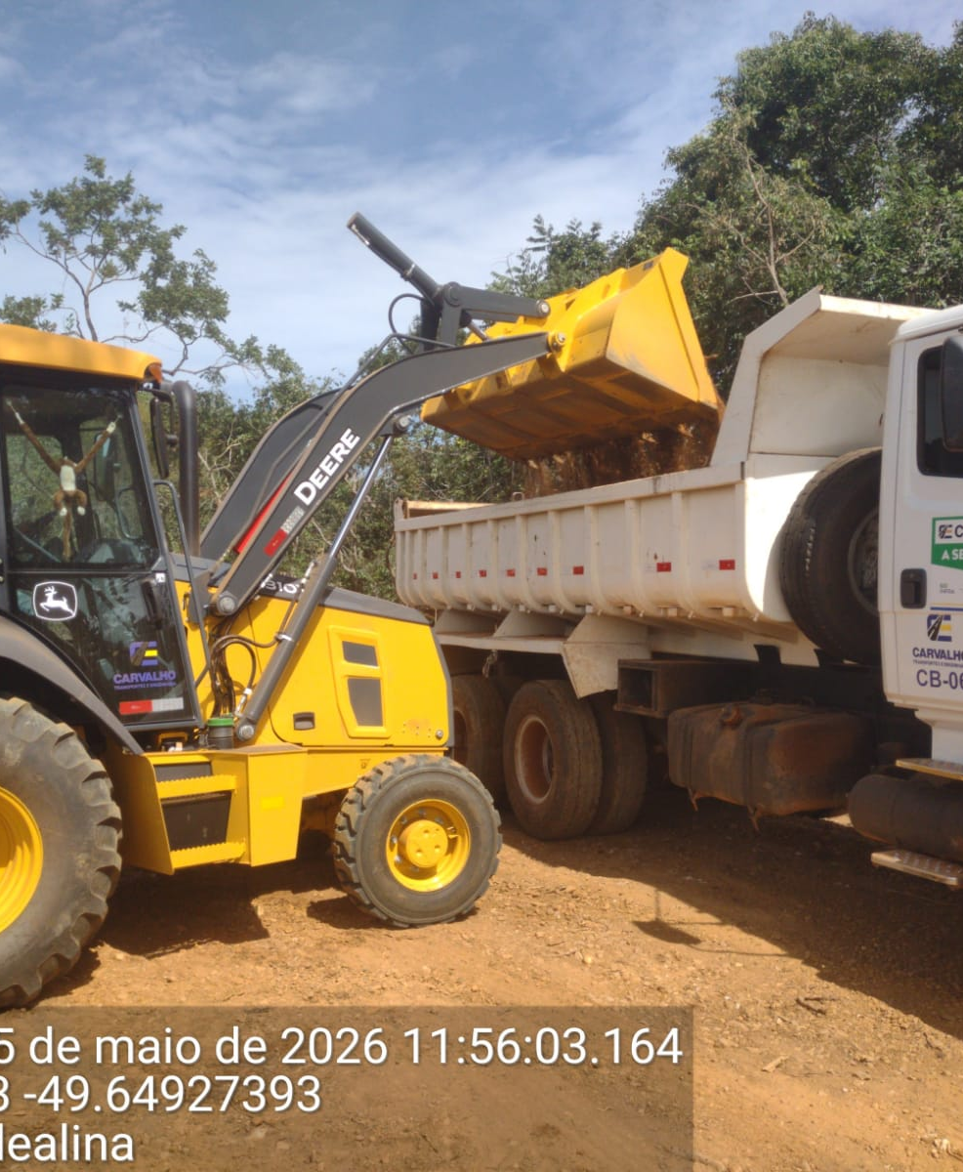
DMA
Diretoria de Manutenção
CONTRATO 34/2026
OBRAS: Contratação de empresas especializadas para disponibilização de máquinas e equipamentos pesados, acompanhados do fornecimento de operadores, motoristas, manutenção preventiva e corretiva, bem como o fornecimento de combustível, a serem disponibilizados aos municípios.
LOTE: 07
VALOR DO CONTRATO: R$ 45.203.102,00
TOTAL DE EQUIPAMENTOS: 26 unidades
HORAS CONTRATADAS: 171.600,00
SITUAÇÃO: Em andamento
ESTÁGIO ATUAL: 0,3%
GMP
PROGRAMA GOIÁS
EM MOVIMENTO
PATRULHAS
ETAPA II

Slide 11
DMA
Diretoria de Manutenção
CONTRATO 134/2026
OBRAS: Contratação de empresas especializadas para disponibilização de máquinas e equipamentos pesados, acompanhados do fornecimento de operadores, motoristas, manutenção preventiva e corretiva, bem como o fornecimento de combustível, a serem disponibilizados aos municípios.
LOTE: 08
VALOR DO CONTRATO: R$ 45.845.053,95
TOTAL DE EQUIPAMENTOS: 26 unidades
HORAS CONTRATADAS: 171600
SITUAÇÃO: Em andamento
ESTÁGIO ATUAL: 0,0%
GMP
PROGRAMA GOIÁS
EM MOVIMENTO
PATRULHAS
ETAPA II

Slide 12
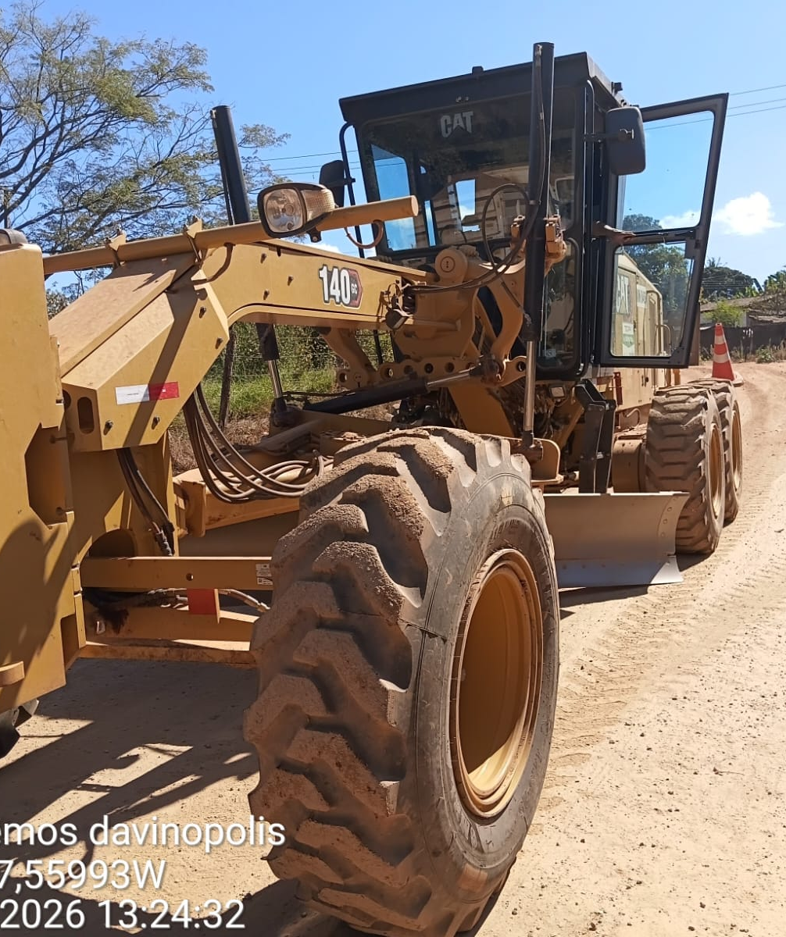
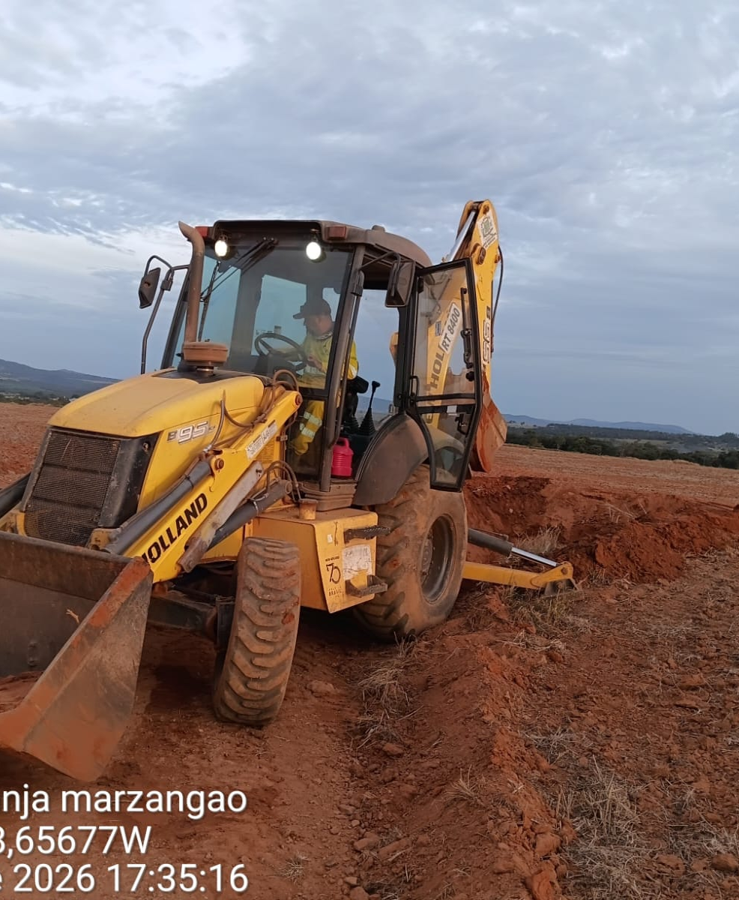
DMA
Diretoria de Manutenção
CONTRATO 49/2026
OBJETO: Contratação de empresas especializadas para disponibilização de máquinas e equipamentos pesados, acompanhados do fornecimento de operadores, motoristas, manutenção preventiva e corretiva, bem como o fornecimento de combustível, a serem disponibilizados aos municípios
LOTE: 09
VALOR DO CONTRATO: R$ 45.359.779,46
TOTAL DE EQUIPAMENTOS: 26 unidades
HORAS CONTRATADAS: 171.600,00
SITUAÇÃO: Em andamento
ESTÁGIO ATUAL: 6,3%
GMP
PROGRAMA GOIÁS
EM MOVIMENTO
PATRULHAS
ETAPA II

Slide 13
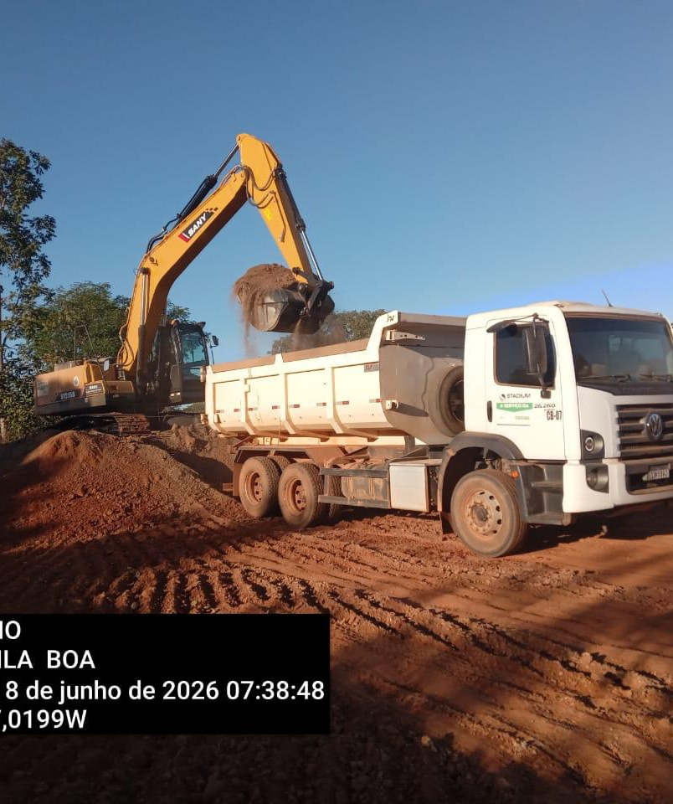
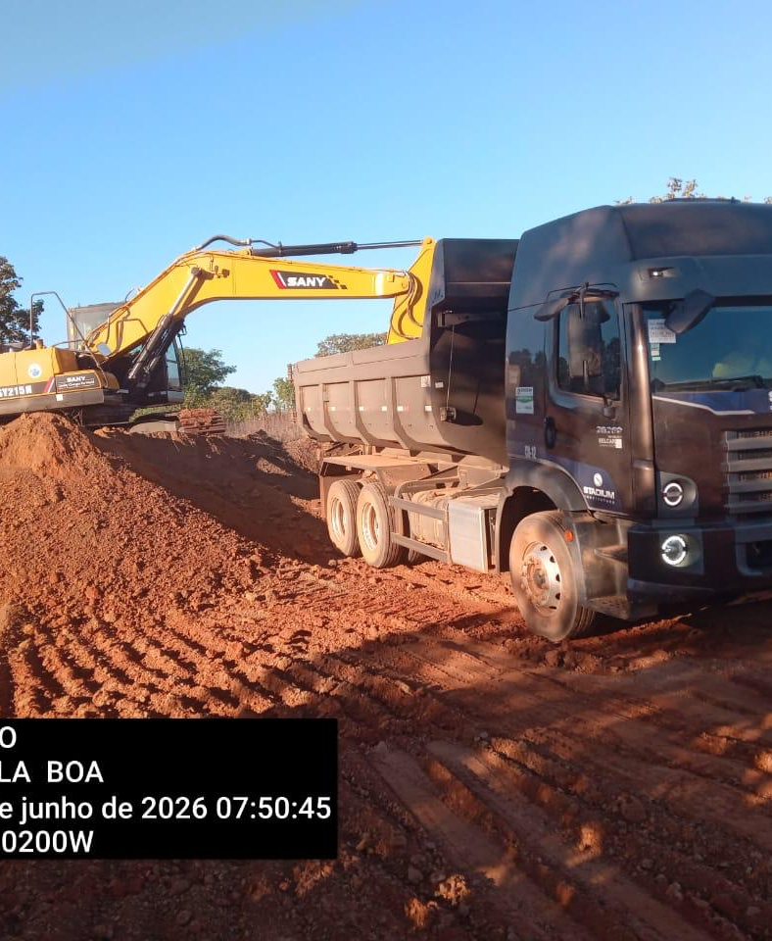
CONTRATOS EM ANDAMENTO – GMP ENTORNO
DMA
Diretoria de Manutenção
CONTRATO 118/2026
OBJETO: Contratação de empresa especializada para o fornecimento de máquinas pesadas e veículos destinados à execução de serviços de conservação de vias municipais não pavimentadas dos municípios contemplados na Região Metropolitana do Entorno do Distrito Federal
VALOR DO CONTRATO: R$ 40.099.821,55
TOTAL DE EQUIPAMENTOS: 26 unidades
HORAS CONTRATADAS: 171.600,00
SITUAÇÃO: Em andamento
ESTÁGIO ATUAL: 0%
GMP
PROGRAMA GOIÁS
EM MOVIMENTO
PATRULHAS
ENTORNO

